Slide 1
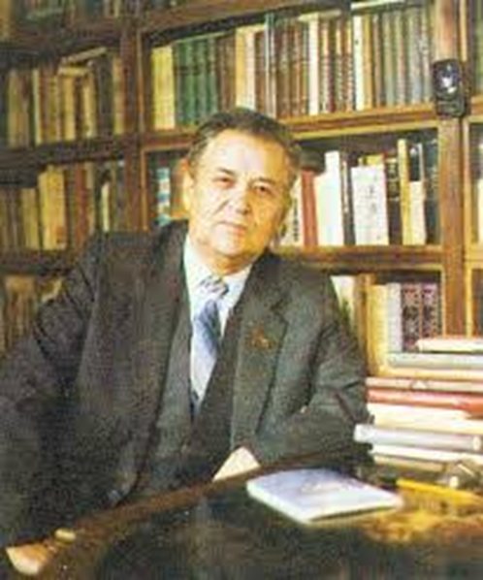
ОЛЕСЬ (ОЛЕКСАНДР)
ГОНЧАР
(1918-1995)

Slide 2
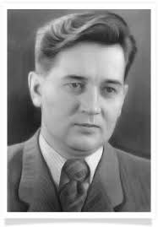
Місце народження,
дитячі роки
Олесь (Олександр) Терентійович Гончар народився 3 квітня 1918 року в селі Домівка непода­лік Катеринослава. Провів свої дитячі роки в слободі Суха Кобеляцького району Полтавської області.

Slide 3
Знайомство з літературою
У сім’ї був Шевченків «КОБЗАР», над яким «бабуся й тітки проливали сльози», коли малий Сашко читав його вечорами. А невдовзі в життя хлопця прийшли й інші митці слова — Панас Мирний, Іван Франко, Леся Українка, Степан Васильченко, радян­ські письменники — Андрій Головко, Григорій Косинка.

Slide 4
Перші спроби пера
Писати Олесь починає ще з дитинства. Насамперед, очевидно, через природне мистецьке обдарування, а також під впливом славних своїх попередників. Велику роль відіграв і улюблений учитель мови и літератури, який зумів прищепити «палку любов до рідного слова, красного письменства». До речі, саме він і назвав Гончара Олесем, якого до того називали Сашком.

Slide 5
Здобуття освіти
1934 р. він за комсомоль­ською рекомендацією вступає до Харківського технікуму журна­лістики. Роки навчання в технікумі, літературне та культурне життя великого міста багато дали здібному, допитливому юна­кові, утвердили його в правильності вибору шляху.
1938 р. Гончар вступає на філо­логічний факультет Харківського університету

Slide 6
Плідне студентське життя
пише наукову працю про художню майстерність М. Коцюбинського;
досліджує поему І. Франка «Мойсей»;
збирає матеріали для роману про видатного українського філософа й письменника Г. Сковороду;
пише нові оповідання, одне з яких, «Орля», було відзначено премією на обласному конкурсі, а також повість «Стокозове поле», надру­ковану в 1941 р.

Slide 7
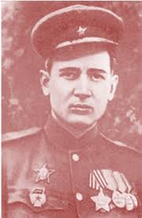
На війну пішов добровольцем
з третього курсу
Солдатом, старшим сержантом, потім — старшиною батареї пройшов Гончар від берегів Росі до золотої Праги. Цей шлях проліг і через похмурі оточенські ночі.
Нагороди: Орден Слави, Червоної Зірки й три медалі «За відвагу».
Та війна вчила не тільки воювати, битися з ворогом, вона вчила його жити, керуючись красою вірності, і вчила писати.

Slide 8
Повоєнні роки
Після війни закінчив навчання в Дніпропетровському уні­верситеті.
Перший повоєнний твір — новела «Модри камінь», надрукова­ний 1946 р. в журналі «Україна».
У цей час побачила світ і перша частина трилогії «Прапороносці».
Того самого року О. Гончар вступає в аспірантуру Інституту літератури ім. Т.Г. Шевченка АН У PCP і переїздить до Києва, де відтоді й мешкає.

Slide 9
Твори О.Гончара
З’являється повість «Земля гуде» (1947), дилогія «Таврія» (1952) та «Перекоп» (1957). О. Гончар продовжує звертатися до теми Вітчизняної війни. 1956 р. виходить кіноповість «Партизанська іскра» — про одноименну підпільну молодіжну організацію, що діяла в селі Кримці на Одещині. А 1960 р. письменник видає роман «Людина і зброя», у якому розповідає про важкі й гіркі перші місяці боїв з фашист­ськими нападниками, про те, як виривався з друзями з оточення. Роман був відзначений Державною премією ім. Т. Г. Шевченка за 1962 рік.

Slide 10
Твори О.Гончара
Роман «Тронка» (1963), у якому порушуються актуальні проблеми війни и миру, наступ­ності поколінь, сутності людського існування, становлення моло­дої людини, був відзначений Ленінською премією за 1964 рік. Потім — романи «Собор» (1968), «Циклон» (1970), «Берег любові» (1976), «Твоя зброя» (1980), повість «Бригантина» (1973). О. Гончар відомий і як блискучий новеліст.

Slide 11
О. Гончар - публіцист, учений-літературознавець і критик, нарисовець
Книги — враження від знайомства з зарубіжними країнами: Чехословаччиною, Японією, США, Данією, збірки літе­ратурознавчих статей «Про наше письменство» (1972) та «Пись­менницькі роздуми» (1980). Він також часто виступає в пресі із статтями на актуальні, гостропроблемні теми — про боротьбу за мир, про розвиток літератури й мистецтва, про окремі питання життя народу.

Slide 12
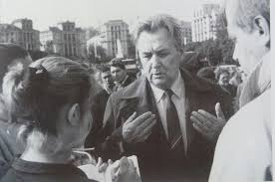
Громадська робота
Депутат Верховної Ради СРСР та Української PCP. Тривалий час (1959-1972) очолював Спілку письменників України, був голо­вою Українського республіканського комітету захисту миру, член Всесвітньої Ради Миру. За визначні досягнення в літературній та науковій діяльності О. Гончар був обраний академіком Ака­демії наук Української PCP, відзначений багатьма державними нагородами.

Slide 13
НОВЕЛА «Модри Камень»
ПАСПОРТ ТВОРУ
Рід літератури: епос.
Жанр: психологічна новела.
Тема: спогад солдата-розвідника про один воєнний епізод, який відбувся у словацькому містечку Модри Камень («модри» - голубий).
Ідея: уславлення всепереможної сили кохання, сильнішого за саму смерть.
Герої: радянський (безіменний) боєць-розвідник, його напарник Ілля, словацька дівчина Тереза, Терезина мати.

Slide 14
Композиційно-стильові особливості «Модри Камень»:
побудова твору незвичайна, адже безіменний боєць через багато років повер­тається в минуле, згадує воєнні літа, згадує Терезу і її матір. Якщо централь­на частина твору — це спогади розвідника про знайомство з Терезою і розпо­відь її матері про загибель дівчини, то початок і кінець твору — своєрідне обрамлення, видіння розвідника. Це видіння — уявний образ Терези, з якою він розмовляє. Автор інтригує, захоплює несподіваним сюжетом, чим приваблює читача. Модри Камень — це назва населеного пункту, у якому відбуваються події. Він виступає символом невмирущого кохання, що живе в серці ліричного героя навіть через багато років після смерті дівчини. Новела «Модри Камень» написана в романтично-піднесеному стилі. Несмі­ливе і нерозквітле кохання, яке зароджувалось між радянським бійцем і сло­вацькою дівчиною, виступає як засудження війни. Це засудження значно глибше за інші фактори, бо немає нічого страшнішого за вбите прекрасне людське почуття. Важливим прийомом є непомітне й органічне злиття авторської мови з дум­ками персонажів. За допомогою такого засобу посилюється емоційна напру­женість, глибина психологізації.

Slide 15
Проблематика «Модри Камень»:
засудження війни;
війни і миру;
невмирущого кохання, яке сильніше за саму смерть;
батьків і дітей;
життя і смерті.

